Slide 1
第十一章 无脊椎动物总结
第一节 无脊椎动物的形态比较
第二节 动物系统演化树

Slide 2
第一节 无脊椎动物的形态比较

Slide 3
一、体制和分节
1、体制 :身体结构的基本形式、对称型
  无对称型：变形虫等。
  球状对称：漂浮的球状原生动物、太阳虫、放射虫等；
  辐射对称：腔肠动物；
  两辐对称：海葵等；
  两侧对称：扁形动物~节肢动物；
  次生不对称：内脏团左右不对称，腹足纲。
  次生辐射对称：棘皮动物

Slide 4
２、躯体分节
  不分节：腔肠动物等；
  原始分节（假分节）：涡虫等，内部结构几乎分节，外形没分节；
  同律分节：绦虫纲出现，环节动物典型；
  异律分节：如鳞沙蚕、节肢动物（身体分部）
  软体动物胚期有个别种类明显分节（如单板类）;

Slide 5
二、体壁和骨骼
原生动物：细胞膜、石灰质外壳（有孔虫）；
海绵动物：皮层（单层上皮C. ）、中胶层、胃层；
腔肠动物：内、外胚层和中胶层，有刺细胞；
扁形动物：皮肌囊（环肌/纵肌/斜肌），寄生类皮层为合胞体；
原体腔动物：皮肌囊（只纵肌）；
软体动物：贝壳、外套膜（内外表皮、结缔组织、少数肌纤维）；
环节动物：皮肌囊（出现了中胚层起源的体腔膜）；
节肢动物；基膜、皮细胞层、几丁质外骨骼；
棘皮动物：表皮、真皮、肌肉和体腔膜。

Slide 6
三、体腔
  原腔动物：初生体腔（原体腔）;
  软体动物：
    真体腔不发达，包括围心腔、生殖器、排泄器内腔。
    原体腔发达：血窦（组织间隙）;
  环节动物：真体腔发达;
  节肢动物：混和体腔（血腔）;
  棘皮动物：宽广次生体腔、围脏腔、围血腔、水管系统内腔。

Slide 7
四、营养和消化
  营养来源：绝大多数异养、物理、化学消化；
  原生动物：细胞内消化。
  海绵动物：细胞内消化
  腔肠动物：出现了细胞外消化，原始的消化循环腔；
  扁形动物：细胞内+细胞外消化，不完全消化道；绦虫纲 消化系消失。
  原体腔动物：完全消化道，无明显分化，胞外消化。
  软体动物：完全消化道，口腔内有齿舌、颚片，消化道发达。消化腺：唾液腺、肝脏、胰脏。
  环节动物：前、中、后肠分化，前肠分口腔、
  咽、食道、嗉囊、砂囊、后肠（短）。消化腺不发达

Slide 8
节肢动物：
  栉蚕，似环节动物；
  蜘蛛 食道膨大，吮吸胃，
  昆虫食固体类，粗短；刺吸类 较长，前肠有吸泵。
棘皮动物：完全消化道；
  海星与高等甲壳类相似；
  海参、海胆消化道长，盘曲体内；
  海百合：肛门移口面；
  蛇尾：无肛门。

Slide 9
五、呼吸和排泄
1、呼吸
  水生低等类群：体表呼吸；
  水生高等类群：鳃、书鳃、气管鳃（蜉蝣幼虫）、皮鳃（海星等）；
  陆生类群
    蚯蚓 湿润皮肤；
    原气管纲、多足纲、昆虫纲：气管呼吸；
    蜘蛛类：书肺、气管；
  寄生种类：如 吸虫、绦虫、蛔虫等厌氧呼吸。

Slide 10
2、排泄
  原生动物：体表扩散 伸缩泡兼排泄；
  海绵、腔肠动物：体表扩散；
  扁形动物：原肾管；
  原体腔动物：原肾管；
  软体动物：肾脏（后肾管型），肾口通围心腔，排泄孔通外套腔）；
  环节动物：后肾管（体腔管，混合肾管）；
  节肢动物：
    1）腺体：绿腺、颚腺；
    2）马氏管
  棘皮动物：体腔中变形细胞带废物至管足、皮鳃、肛门排出。

Slide 11
六、血液循环
纽形动物：2—3条纵血管，血流方向不定；
软体动物：
  腹足类、瓣鳃类开管式循环；
  头足类闭管式循环；
环节动物：
  闭管式循环，弧形心脏搏动；
  蛭类：开管式循环。
节肢动物：开管式循环；
棘皮动物：开管，环血管、辐血管、轴血窦等

Slide 12
七、神经系统和感官
1、神经系统
  原生动物：无神经系统，表膜下纤丝系统可能有感觉、传递功能。
  多孔动物：星芒细胞被认为具有神经传导作用；
  腔肠动物：网状神经系；
  扁形、原体腔动物：梯形神经系；
  环节动物：链状神经系；
  节肢动物：集中型链状神经系；
  棘皮动物：无集中脑，外、下、内表皮神经系统；

Slide 13
２、感官
  原生动物：眼点；
  腔肠动物：触手囊；
  扁形动物：涡虫 耳突、眼点；
  软体动物：眼、平衡器、嗅检器；
  环节动物：刚毛、口腔感受器、眼；
  节肢动物：单、复眼、触角、听器、平衡器、颚须等。

Slide 14
八、生殖系统和生殖
原生动物：无性生殖：二裂、出芽、复分裂。
  有性生殖：同配、异配、接合生殖、形成包囊。
腔肠动物：无性：出芽、二裂，出现生殖腺（外胚层或内胚层产生）；
扁形动物：无性：横分裂。生殖腺由中胚层产生，出现生殖导管、附属腺，多雌雄同体。
原体腔动物：生殖腺、生殖导管线形或管状，雌雄异体，多异型。
环节动物：生殖腺开始由体腔上皮产生，有体腔管通外界。
节肢动物：生殖腺连生殖导管，雌雄异体。
  高等甲壳类，雌雄孔开口胸肢基部。
  蛛形纲，雌雄孔开口腹面前部正中。
  昆虫，副性腺发达，具交接器。

Slide 15
九、发育
１、胚胎发育
  卵裂
    一般全裂，节肢动物表裂，头足类盘裂；
    螺旋型卵裂：扁形动物、环节动物、软体动物；
    辐射型卵裂：多孔动物、腔肠动物、棘皮动物等；
  原肠胚：内陷、内移、分层、内转、外包；
    原口动物；
    后口动物；
  中胚层形成方式：端细胞法、肠体腔法。

Slide 16
２、胚后发育
  发育的类型：直接发育与间接发育；
  多孔动物：两囊幼虫；
  腔肠动物：浮浪幼虫；
  扁形动物：涡虫 牟勒氏幼虫，吸虫纲 尾蚴等；
  软体动物：担轮幼虫、面盘幼虫；
  环节动物：担轮幼虫；
  节肢动物：甲壳类 无节幼虫等，昆虫类型多，如若虫、稚虫等。
  棘皮动物：羽腕幼虫、短腕幼虫。

Slide 17
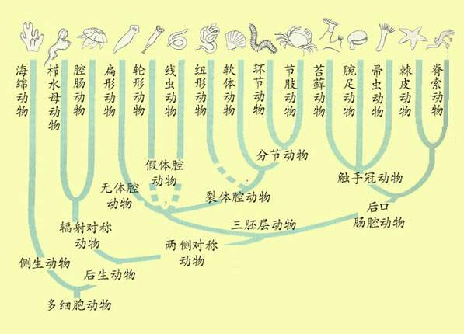
第二节 动物系统演化树

Slide 18
